Slide 1

Сыныпта психологиялық жағымды ахуал орнату.
Эмоцияны қайталау жаттығуы

Slide 2

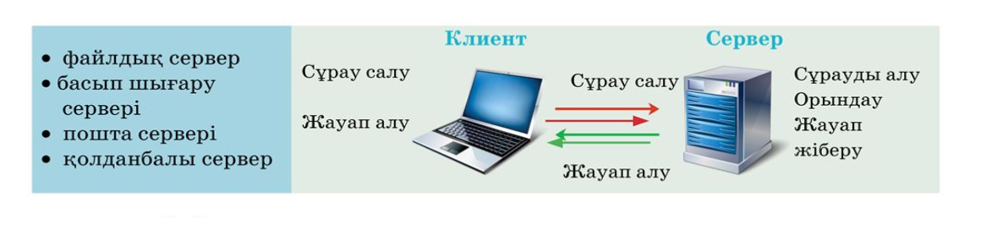
Сабақтың тақырыбы:
Сабақтың мақсаты:
Компьютерлік желілердің жұмыс жасау принциптері
-желі компоненттерінің мақсатын сипаттайды (түйіндер, маршрутизаторлар, коммутаторлар), компьютерлік желінің негізгі компоненттерінің функцияларын талдайды.

Slide 3

"Миға шабуыл"
- Компьютерлік желі дегеніміз не?
- Компьютерлік желілердің қандай түрлерін білесіз?
- Компьютерлік желілер неден тұрады?
- Компьютерлік желі қандай функцияларды орындайды?
Жаңа материалды меңгеру
Видео қарау
https://youtu.be/rLgUVdMGIvY

Slide 4
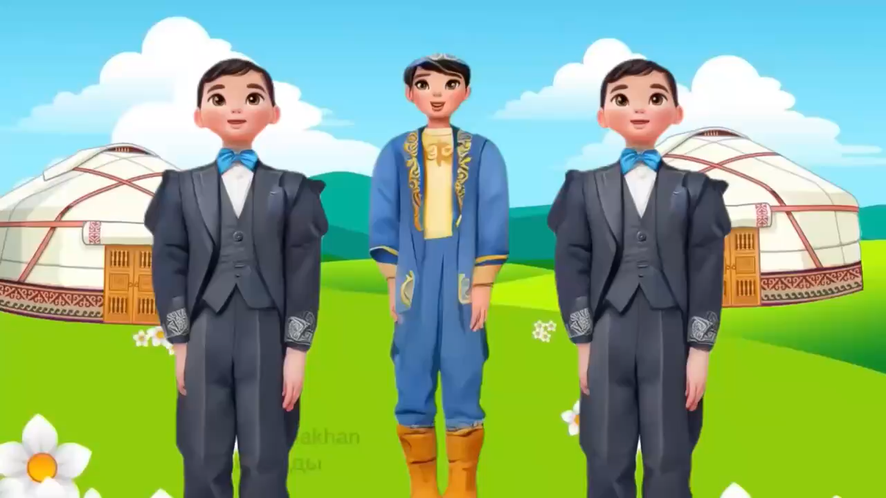
Сергіту сәті

Slide 5

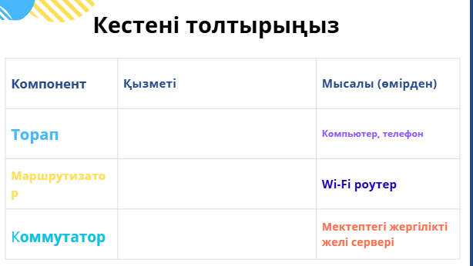
Тапсырма №1
Топтық жұмыс:
AI (ChatGPT) көмегімен топтық жұмыс істеу: (Құндылыққа негізделген)
Маршрутизатордың функцияларын нақтылаңыз
Коммутатордың мақсатын анықтаңыз
Дескриптор:
- ЖИ көмегімен желі компоненті ( маршрутизатор немесе коммутатор) туралы ақпаратты табады.1б
- Негізгі функциялары мен мысалдарын табады; 1б
- Сыныпқа жұмыс нәтижесін ұсынады. 1б

Slide 6

Тапсырма №2
Функционалдық сауаттылық
Ситуация: Мектепте 20 компьютер бар. Мұғалім желі құру керек дейді. Қандай құрылғылар қажет және не үшін?
Дескриптор:
- компьютерлік желі түрін анықтайды 1 б
- Өмірлік жағдайды шешу үшін білімді қолданады 2 б

Slide 7
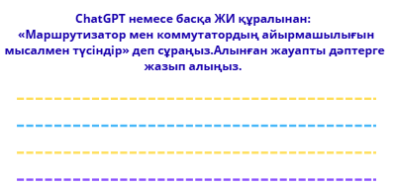
Тапсырма №3 ЖИ
Дескриптор:
- Маршрутизатор мен коммутатор функцияларының айырмашылығын жазады 2 б

Slide 8
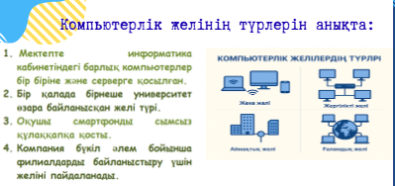
Тапсырма №4
Дескриптор:
- компьютерлік желі түрін анықтайды 1 б;

Slide 9
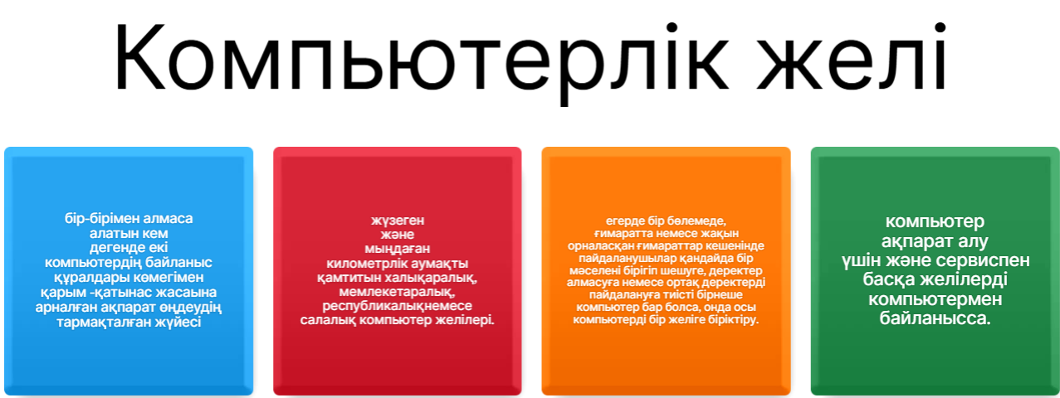
Тапсырма №5
Сұрақтарға жауап бер: https://wordwall.net/resource/26463438
Дескриптор: -Интерактивті тапсырманы дұрыс орындайды 1б

Slide 10

Бекіту сұрақтары:
Компьютерлік желілер дегеніміз не және олар қандай негізгі міндеттерді шешеді?
Желі түйіні дегеніміз не?
Маршрутизаторлар мен қосқыштар қандай функцияларды орындайды?
Коммутатор мен маршрутизатордың айырмашылығы неде?

Slide 11
Үй тапсырмасы:
Үйдегі интернеттің қалай жұмыс істейтінін 2–3 сөйлеммен түсіндір.
– Қай құрылғы интернетті тарататынын айтып бер.

Slide 12

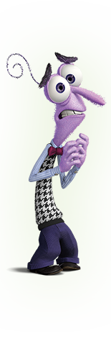



Сабақты қорытындылау. Рефлексия.
Көңіл-күй

